Slide 1
设计实验测物质密度
天津市实验中学 胡皓

Slide 2

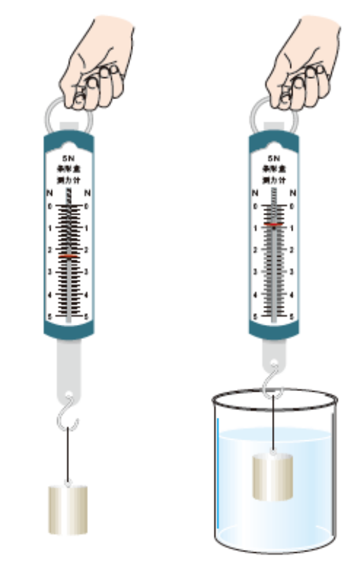



温故知新
测量密度的原理
分别测量物体的质量和体积，通过密度的定义式
计算得计算出物质的密度
浮力相关知识
示数差法：
阿基米德原理：
平衡法（漂浮）：

Slide 3
复习小练
例1．小明同学在实验室中要测量某种矿石的密度，准备的器材有：溢水杯，电子天平，足够的水（已知水的密度为ρ_{水}），待测矿石．请你帮助他完成测量矿石密度的实验方案设计，要求：
（1）写出实验步骤及需要测量的物理量；
（2）写出用已知量和测量量表示待测矿石密度的表达式．

Slide 4

思路解析
实验难点
缺少量筒，无法直接测量体积
关键工具
电子天平（测质量），溢水杯
设计思想

Slide 5
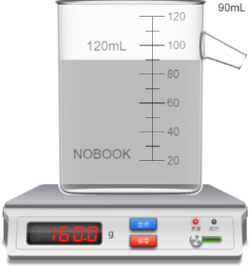
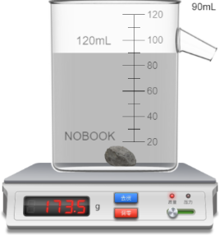
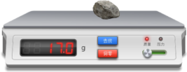


步骤详解
矿石质量m1
装满水质量m2
溢水后质量m3
步骤3中溢水杯和剩余水的质量：
溢出水的质量：

Slide 6


步骤详解
溢出水的质量：
矿石的体积：
矿石的密度：

Slide 7
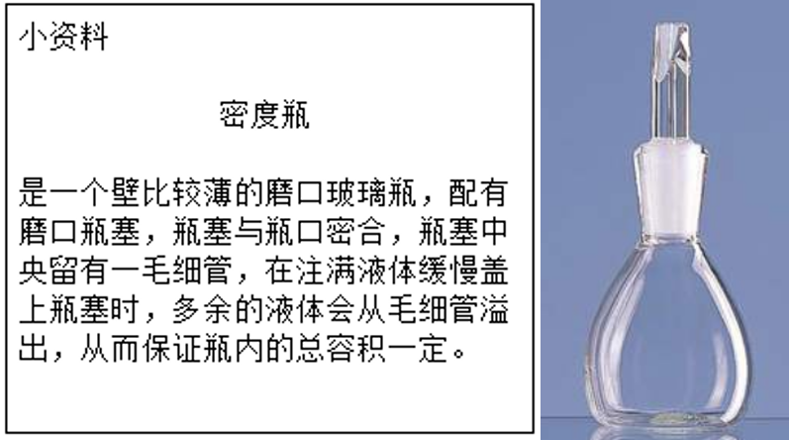
方法小结
基本原理：等体积替代
思维延伸：密度瓶、溢水杯、带盖的饮料瓶

Slide 8
复习小练
例2．小红想测量一小矿石的密度，她在实验室里找到了一架天平，但没有砝码，此外还有如下器材：两个质量相近的烧杯、量筒、细线、滴管和足量的水（已知水的密度为ρ_{水}）．请利用上述器材帮她设计一个实验方案，较精确地测量矿石的密度．要求：
（1）写出主要实验步骤及所需测量的物理量；
（2）写出矿石密度的数学表达式（用已知量和测量量表示）．

Slide 9

思路解析
实验难点
缺少砝码，无法直接测量质量
关键工具
量筒（测体积），天平（判断物体质量相等）
设计思想

Slide 10
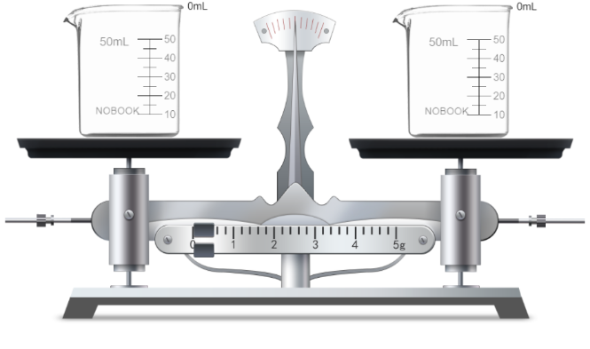
步骤详解
天平两盘各放一个烧杯后调平

Slide 11
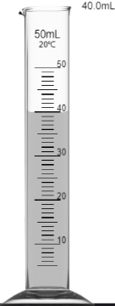
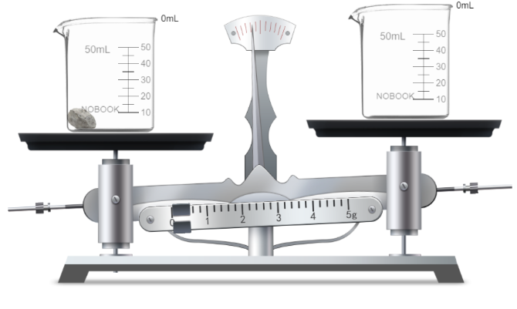
步骤详解
量筒中加入适量水，体积V1
矿石放入天平左盘

Slide 12
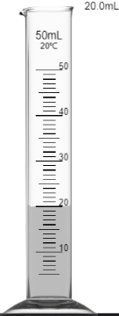
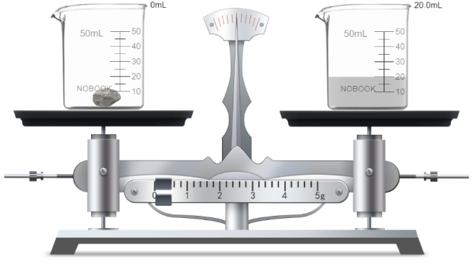

步骤详解
量筒中剩余水的体积V2
用滴管将量筒中的水加入天平右盘烧杯中至平衡

Slide 13
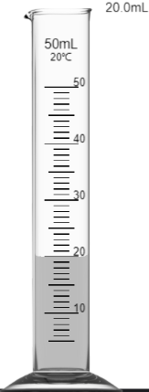
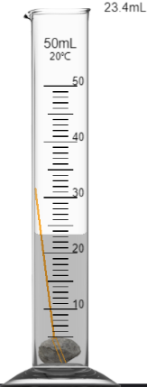


步骤详解
矿石的体积：
矿石的密度：
量筒中加入适量水，体积为V3
将矿石浸没在水中，体积为V4

Slide 14
方法小结
基本原理：
等质量替代
思维延伸：
两个烧杯质量相差较大→向较轻的杯子滴水
仅一个烧杯→向另一侧放沙子

Slide 15
复习小练
例3．用足量的水、烧杯、弹簧测力计、细线测量未知矿石的密度．要求：
（1）写出主要实验步骤及所需测量的物理量；
（2）写出矿石密度的数学表达式（用已知量和测量量表示）．

Slide 16

思路解析
实验难点
缺少量筒，无法直接测量体积
关键工具
测力计（测物体重力，间接测量浮力）
设计思想
当物体浸没在水中时，

Slide 17

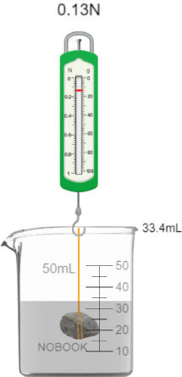



步骤详解
矿石质量
矿石体积
矿石密度
矿石重力G
矿石浸没水中，拉力F1

Slide 18


方法小结
矿石所受浮力
基本原理
物体浸没在水中，利用
测体积
思维延伸
可测量液体密度
液体密度
矿石浸没待测液体中，拉力F2

Slide 19
复习小练
例4．在一次课外活动中，老师让物理课外小组的同学们测未知液体的密度ρ_{液}．此外，老师还提供的器材有：一个正方体木块（已知ρ_{木}＜ρ_{水}＜ρ_{液}，表面经处理后不吸水），量筒（木块可以放入）和足量的水．请你利用上述器材（器材满足实验需求），帮助他们设计一个实验方案，测出未知液体的密度．要求：
（1）写出主要实验步骤及要测量的物理量；
（2）写出未知液体密度的数学表达式．

Slide 20



思路解析
实验难点
缺少天平，无法测量质量或等质量替代
关键工具
木块、量筒（测体积）
设计思想
木块放入液体漂浮

Slide 21
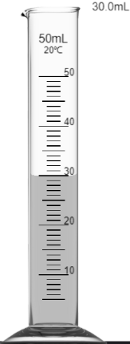
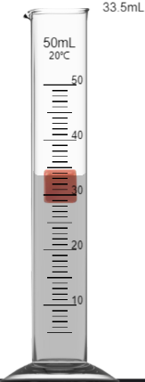
步骤详解
量筒中装入适量水，体积V1；将木块放入水中，量筒示数变为V2

Slide 22
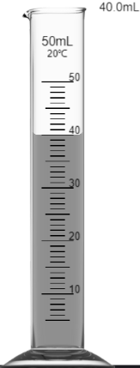
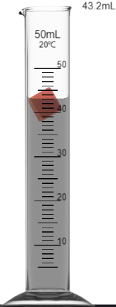


步骤详解
量筒中装入适量待测液体，体积V3；将木块放入液体中，量筒示数变为V4
木块所受浮力相等
液体密度

Slide 23
方法小结
基本原理：
同一物体在不同液体中漂浮，F浮=G
思维延伸：
利用刻度尺也可以测量木块浸入液体的体积

Slide 24
复习小练
例5．在一次课外活动中，老师让物理小组的同学们测蜡块的密度．除了待测蜡块，老师还提供：大量筒，细针和足量的水．请你利用上述器材（器材满足实验需求），帮助他们设计一个实验方案，测出蜡块的密度．要求：
（1）写出主要实验步骤及要测量的物理量；
（2）写出蜡块密度的数学表达式．

Slide 25




思路解析
实验难点
缺少天平，无法测量质量或等质量替代
关键工具
量筒（测体积），细针（将蜡块压入水中）
设计思想
蜡块放入水中漂浮
将蜡块压入水中

Slide 26
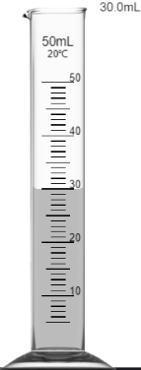
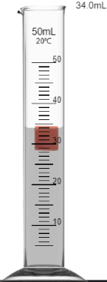
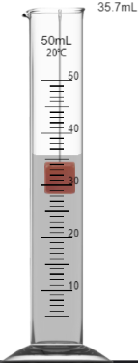



步骤详解
适量水V1
蜡块漂浮V2
蜡块浸没V3

Slide 27

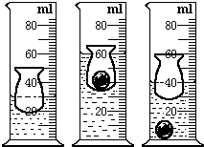



方法小结
基本原理：
物体在水中漂浮， G_{物}=F_{浮}
物体浸没在水中， V_{物}=V_{排}
思维延伸：
利用大量筒、小玻璃杯和水，测量金属球密度
V1
V2
V3

Slide 28
复习小练
例6．小红想测量一小矿石的密度，器材有：电子天平、烧杯、细线和一瓶饮用水（已知水的密度为ρ_{水}）请你帮他们设计一种精确测量矿石密度的实验方案，要求：
（1）写出主要的实验步骤
（2）写出矿石密度的数学表达式（用已知量和测量量表示）．

Slide 29
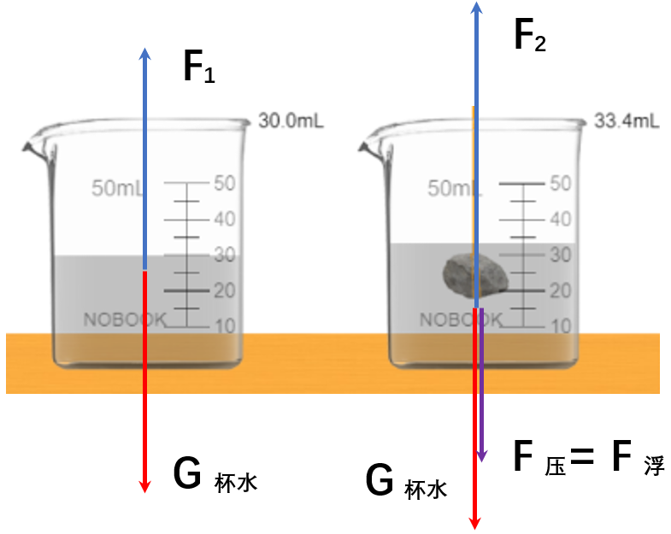

思路解析
实验难点
无量筒，无法测体积
关键工具
电子天平（测浮力）
设计思想
当物体浸没在水中时

Slide 30
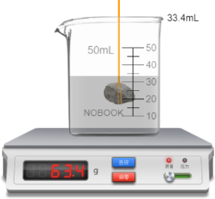
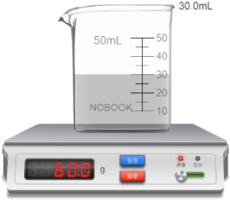


步骤详解
矿石质量m1
装适量水质量m2
浸没后质量m3

Slide 31
方法小结
基本原理：
利用天平测量“浮力的反作用力”
思维延伸：
可以“完美”取代溢水法

Slide 32
题型总结
测物体质量
天平（含砝码）：直接测量
天平（不含砝码）：等质量替代
测力计：测重力后计算
量筒、刻度尺：当物体漂浮时，测量V_{排}

Slide 33
题型总结
测物体体积
量筒：直接测量
天平（含砝码）：等体积替代
测力计：测量物体浸没在水中的浮力，计算V_{排}

Slide 34
预祝各位考生中考取得佳绩！

